Slide 1
誰能站立得住？

Slide 2
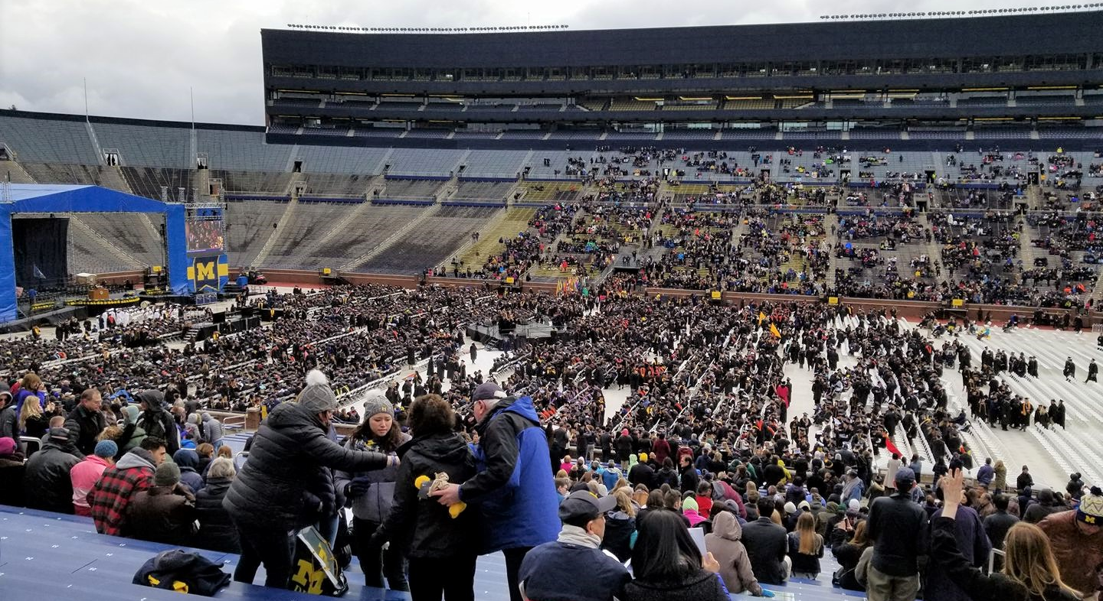

Slide 3


Slide 4
          啟7:1-8 – 144000
            7-13章： 七號
            大龍/古蛇/魔鬼/撒但
            迷惑/爭戰/得勝
          啟14:1-5 – 144000
            14-20章： 七碗
            龍/古蛇/魔鬼/撒但
            迷惑/爭戰/得勝
          啟21:9-17 – 12x12, 144, 12000

Slide 5
